Slide 1
Počátky moderní prozy. První překlady (beletrie) do perštiny

Slide 2
Cesta k moderní próze – zjednodušování jazyka:
Tisk 1816
Dárolfunún
dvorní korespondence
Malkom Chán, Abdolrahím Táleboff (1844-1910)
Seznamování se s E jazyky – Fr, Anj, Něm a RJ -) překlady do PER

Slide 3
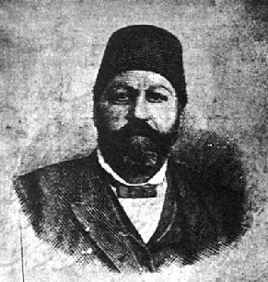
Rané překlady (prozy - beletrie) do perštiny
1. překlady Dárolfunún
Beletrie od 70. let 19. stol.
francouzština
První překlady:
Voltaire
John Malcolm – History of Persia přel. 1876 Mírzá Habíb
Dumas (princ Mohammad
Defoe, Verne, Hugo,
Moliérův Misantrop – Mírzá Habíb Esfahání (1835 - 1893; حبیب اصفهانی ) –Mardomgorīz مردم گریز, 1869 OŘ

Slide 4
Volba originálu:
Nahodilost, překladatelův osobní vkus
Kritéria: dobrodružství, historické souvislosti
adab – vzdělávací literatura
překladatelské věrnost – NE
Autorství originálu – mnohdy NE
styl nazíre نظیره nebo džaváb
Kubíčková: Setkání a proměny

Slide 5
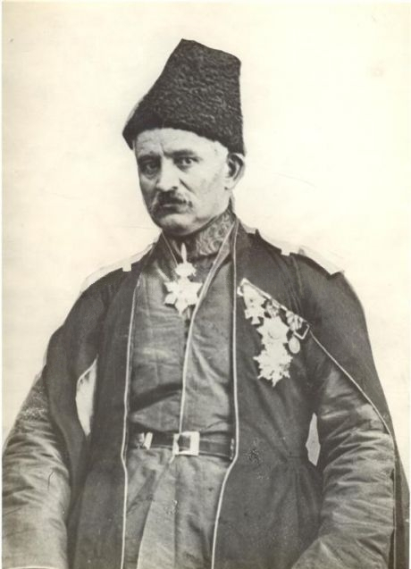
Áchondzáde
Překlad / parafráze nebo nový originál?
např. Hádží Bábá nebo divadelní dramata
a komedie Mírzy Achonzádeho
Překlady divadelních her
MĪRZĀ FATḤ-ALĪ ĀCHONDZĀDE آخوندزاده
(ACHUNDOV) (1812-78)
ázerbajdžánský dramatik, propagátor jazykové reformy (písma), nacionalista
z ázerbájdžánské části Íránu
Tbilisi – 19. stol. kulturní centrum Kavkazu
„otec íránského nacionalismu“
diskurz árjského vymezení se Peršanů vůči semitským Arabům.
Poezii persky, společenské texty azerskou turečtinou.

Slide 6
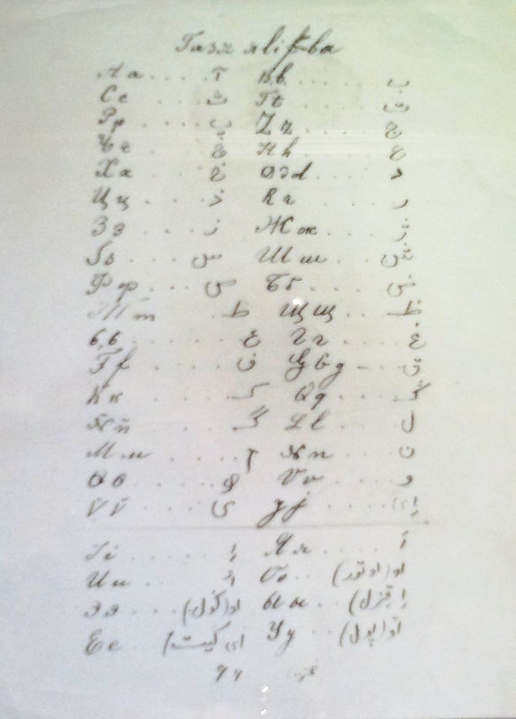
Nacionalistický kontext:
velká pozornost Íránu
Mellat-e Írán, farhang-e Írán
Kulturní reformní cíle
asimilace západní / ruské kultury
Proti pověrám, islámské kultuře
Snaha o reformu arabského písma

Slide 7
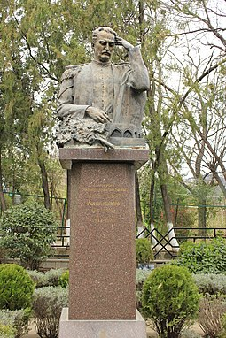
Tvorba
Díky jeho překladům – zaveden nový žánr v perské literatuře,
hovorová perština a dokonce vyřešen problém, jak uvést přímou řeč.
komedie – divadelní hry
jednoduchý jazyk, nové idiomy
azersky, rusky, a persky
6 komedií 1850-55 – v azerské turečtině
Hrob A. v Tbilisi
Do PER -) Tamsílát (Podobenství) تمثیلات (1871-73)
řada článků o poezii – nutnost modernizace klasické perské poezie!

Slide 8
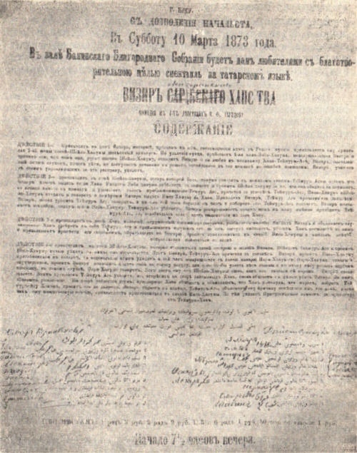
Vezír Lankuránský
Součástí Tamsílát i Vezír Lankuránský - سرگذشت وزیر خان لنکران
Sərgüzəşti-vəziri-xani-Lənkəran
Rudolf Dvořák: "Příhody vezíra Lankuranského," první veselohra Peršanů
(Národní listy XXV, 1885, č. 144, s. 1; č. 146, s. 1-2)
Komedie, hovorová azerština
Афиша спектакля М. Ф. Ахундова "Визирь Ленкоранского ханства" состоявшегося в 1873 г.
1875 překlad do perštiny, taktéž hovorové! – ) vzor pro pokračovatele žánru i prózy obecně
W.H.D. Haggard a G. de Strange - ) 1882: Mirzĕ Fĕtĕli Aḥundov. The Vazir of Lankurán: a Persian play. A Text‑Bookof Modern ColloquialPersian for the Use of European Travellers, Residents in Persia

Slide 9
Vezír Lankuránský v Národních listech

Slide 10
Mīrzā Džaʿfar Qarāčedāghī – میرزا جعفر قراچه داغی
Překladatel Á. díla do perštiny
stylistické inovace v perské literatuře – hovorová řeč, dialekty, odborná mluva
„Aby přišla k platnosti výchovná hodnota, která je divadlu vlastní, psal jsem jednoduchým srozumitelným jazykem, takže se každý, tedy člověk znalý písma při čtení a stejně tak i analfabet při poslouchání, může ponaučit z příkladů ve hře uložených.“

Slide 11
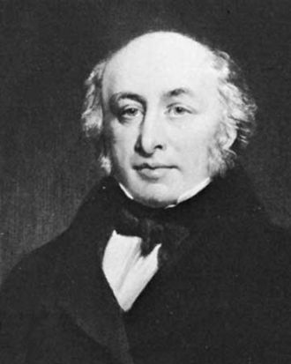
Hádží Bábá z Esfahánu
James Justinian Morier
per. ambasador Mírzá Abol Hasan v Londýně
A Journey through Iran, Armenia and Asia Minor to Constantinople in
the years 1808 and 1809
A Second Journey through Iran to Constantinople between the years 1810
and 1816
The Adventures of Hajji Baba of Ispahan (1824)
satirické líčení perské společnosti
schematičnost, typizace postav
diskuze o autorství knihy
US film: The Adventures of Hajji Baba z 1954

Slide 12
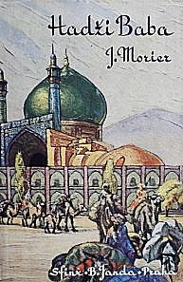
Perský překlad: سرگذشت حاجی بابای اصفهانی
spor ohledem autora perského překladu:
Browne:The Literary History of Persia i Rypka: Šejcha Ahmada „Rúhího“ Kermáního
Hasan Kamšad v Modern Persian Prose Reader: Mírzá Habíb Esfahání
V perštině 1905 v Kalkatě - s předmluvou i chybnou autorizací překladatele vydal D.C. Phillot.
Do češtiny: Hadži Baba z Ispahánu, vyšlo s doslovem J. Rypky v nakladatelství Sfinx roku 1941, 1978. (ještě předtím 1878, 79). Překladatel Jarmil Krůta

Slide 13
Překlad = volné převedení originálu
Vynechávání pasáží, které se překladateli nelíbily, nebo jmen Evropanů, kteří dle Moliera přestoupili k islámu
tituly a plná jména státníků korupčníků
Kritika poměrů překladatele - mnohem intenzivnější než u samotného MOriera.
množství perských veršovaných přísloví, rčení, citací Koránu
Význam:
nesmírný vliv na sociální a poltické uvědomění Peršanů, předvoj revoluce
literární hledisko: po dlouhá desetileté vzor k napodobování prozaiky, nový trend psaní
Biografie Moriera: Henry McKenzie Johnston: Ottoman and Persian Odysseys: James Morier, Creator of Hajji Baba of Ispahan, and his Brother

